Slide 1
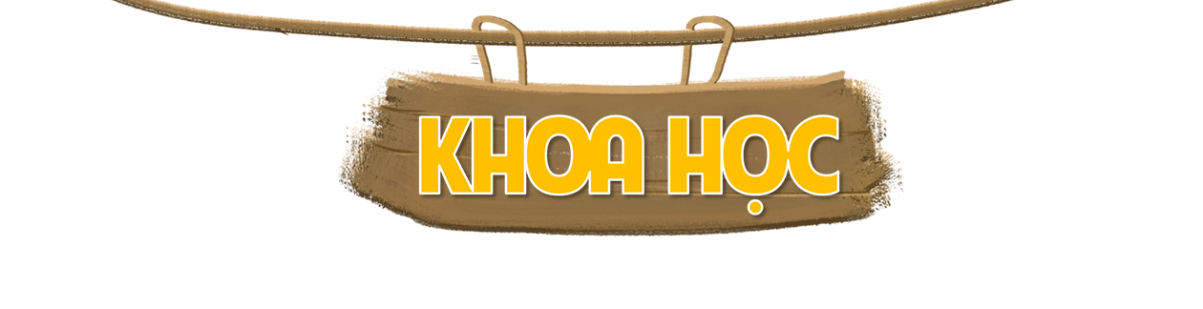




Slide 2


- Hiểu được sự đa dạng về môi trường sống của các loại nấm.
- Hiểu được một số bộ phận của nấm.
- Vận dụng một số loại nấm trong đời sống sản xuất và sinh hoạt của con người.
- Rèn luyện kĩ năng quan sát, hoạt động trải nghiệm, qua đó góp phần phát triển năng lực khoa học.

Slide 3









Slide 4
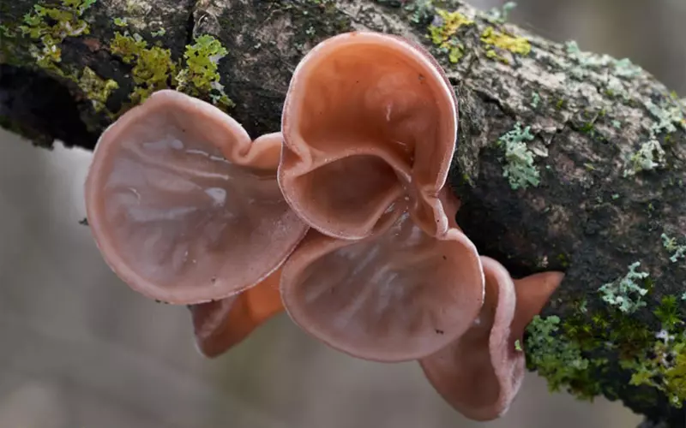
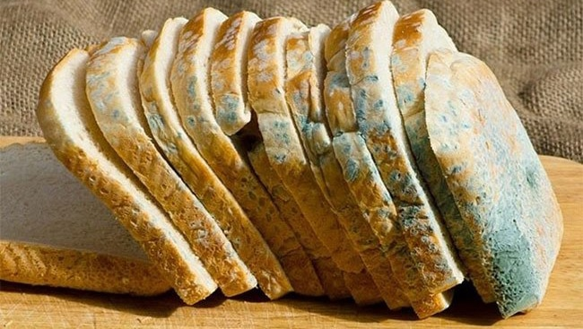

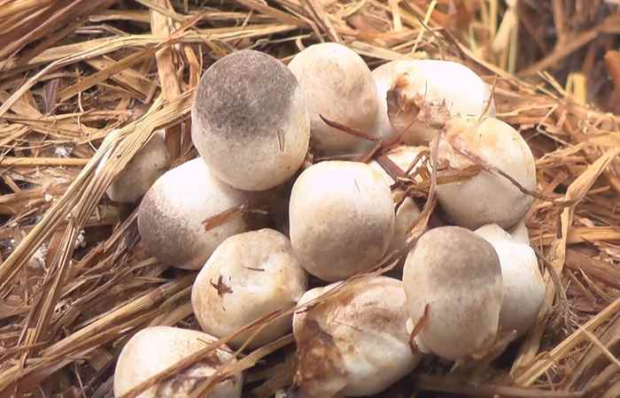
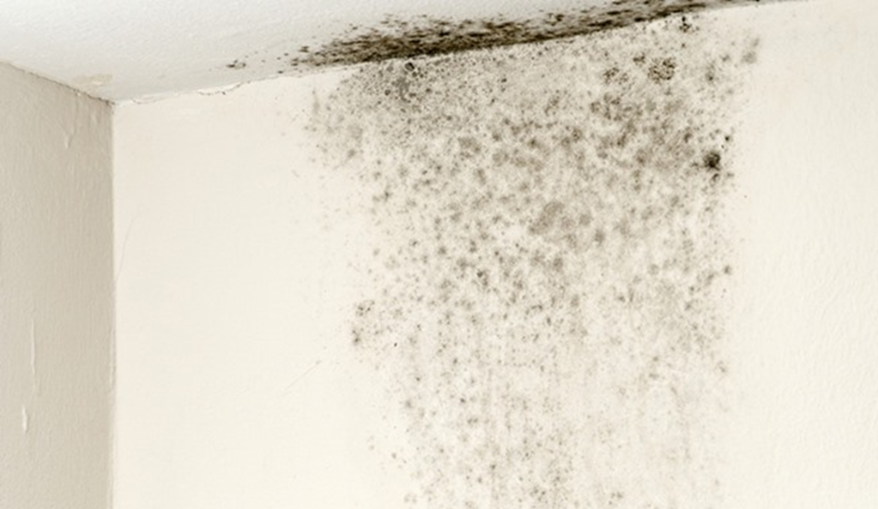

1. Quan sát hình 9 và cho biết nấm thường sống ở đâu.
Nấm mốc mọc trên bánh mì để lâu ngày.
Nấm rơm mọc trên rơm rạ mục.
Nấm mốc ở góc tường nhà.

Slide 5

Nơi sống của nấm rất đa dạng, nấm có thể sống được nhiều nơi trên trái đất:
- Nấm tai mèo (mộc nhĩ) mọc trên gỗ mục.
- Nấm mốc mọc trên bánh mì để lâu ngày.
- Nấm rơm mọc trên rơm rạ mục.
- Nấm mốc ở góc tường nhà.

Slide 6



Nấm có thể sống ở nhiều nơi khác nhau. Nấm sống nơi có độ ẩm cao, trên xác động vật...

Slide 7



Slide 8
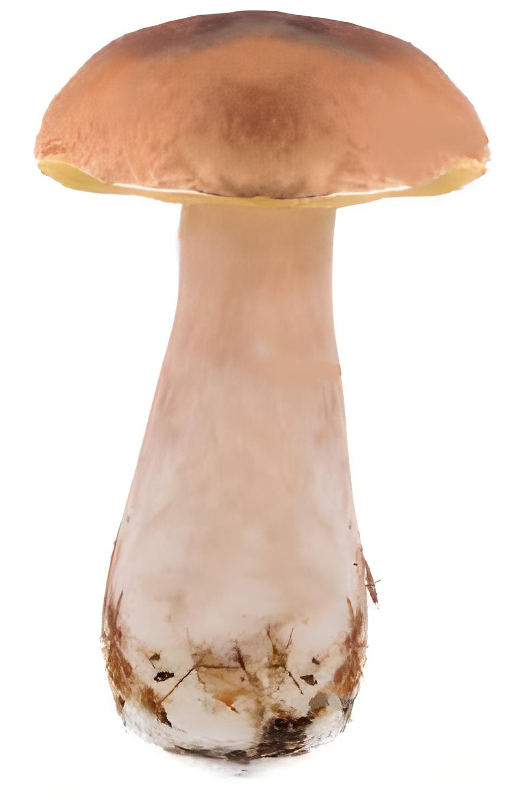
Quan sát hình 10 và chỉ một số bộ phận của nấm.
Mũ nấm
Thân nấm
Chân nấm
Hình 10: Một số bộ phận của nấm thông
(một loại nấm mũ)

Slide 9
+ Nấm thường có 3 bộ phận: mũ nấm, thân nấm và chân nấm.
+ Nấm đóng vai trò quan trọng trong việc phân hủy biến xác động vật, thực vật sau khi chúng chết thành chất khoáng trong đất.
+ Nấm có thể làm thức ăn cho người.

Slide 10

- Chia sẻ bài học với mọi người.
- Chuẩn bị bài tiếp theo.

Slide 11


